Slide 1
图像标注
需求描述：
对用户给定的图片进行分析，识别其主要内容，并生成文字描述。
模块设计：
使用卷积神经网络从图像中提取视觉特征，并使用LSTM递归神经网络将这些特征解码成句子。
采用soft attention mechanism来提高标注质量。
使用Tensorflow实现，允许CNN和RNN部分的端到端训练。
生成的图片文字描述作为文字对话模块的输入

Slide 2

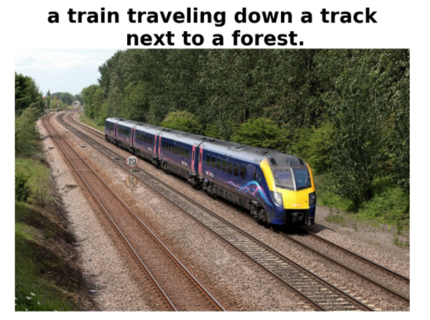
图像标注
预期效果：

